Slide 1

DRUGA SREDNJA ŠKOLA
BELI MANASTIR
PROJEKT GRAĐANIN
Voditeljica:
Jasminka Berend, prof.

Slide 2
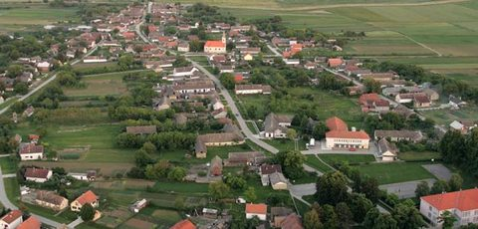
Tema: VODA U BARANJI
(nepovjerenje u sastav baranjske pitke vode)

Slide 3
Proveli smo anketu u dobnoj skupini od 35-55 godina

Slide 7
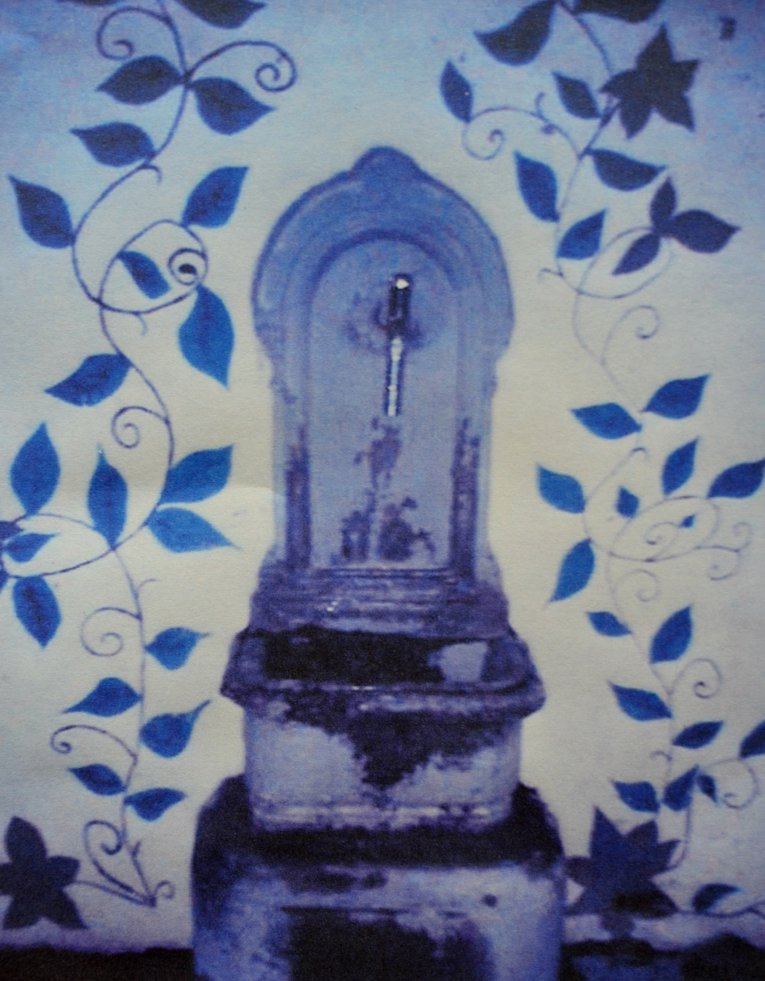
Jedan od izvora pitke vode u Batini, Baranja

Slide 8

ČINJENIČNO STANJE – pozitivno…
Ispitanici smatraju da je voda važna za život i zdravlje
Voda je ispitana u laboratorijima
Baranjska voda čisti se u pročistaču
Baranjska voda bogata je mineralima i sadrži visoke vrijednosti kalcija, magnezija, kalija i umjereno natrija
Ljudi podržavaju našu akciju i žele biti informirani o sastavu baranjske vode

Slide 9
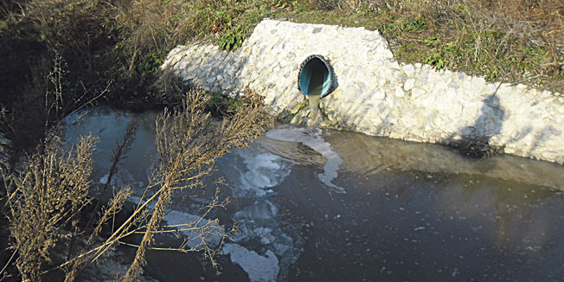
i negativno…
Ispitanici nisu svjesni koliko je naša voda kvalitetna
Smatraju da je naša voda puna kamenca, klora i mirisa
Ispitanici ne znaju s kojeg vodocrpilišta dobivaju vodu
Nisu dovoljno informirani o baranjskoj vodi
Nisu im poznati nazivi Livade i Prosine
Notes:
Negativne alternativne politike

Slide 10
… intervju s voditeljem baranjskog vodocrpilišta
“Mislim da ljudi nisu dovoljno upoznati s vodom.
Ne znaju koliko čuvamo crpilišta. Bitno nam je da ljudi
budu educirani u tom smjeru i da piju čistu vodu.
Ponosni smo na Livadu jer je ne prerađujemo
kemijski. Naravno, ponosni smo i na Prosine kao
vodocrpilište. Uspoređivali smo flaširanu i našu vodu,
analiza nam je pokazala da je naša voda stvarno
kvalitetna.“
D. Mumlek, voditelj vodocrpilišta, Baranjski vodovod, studeni, 2014.

Slide 11
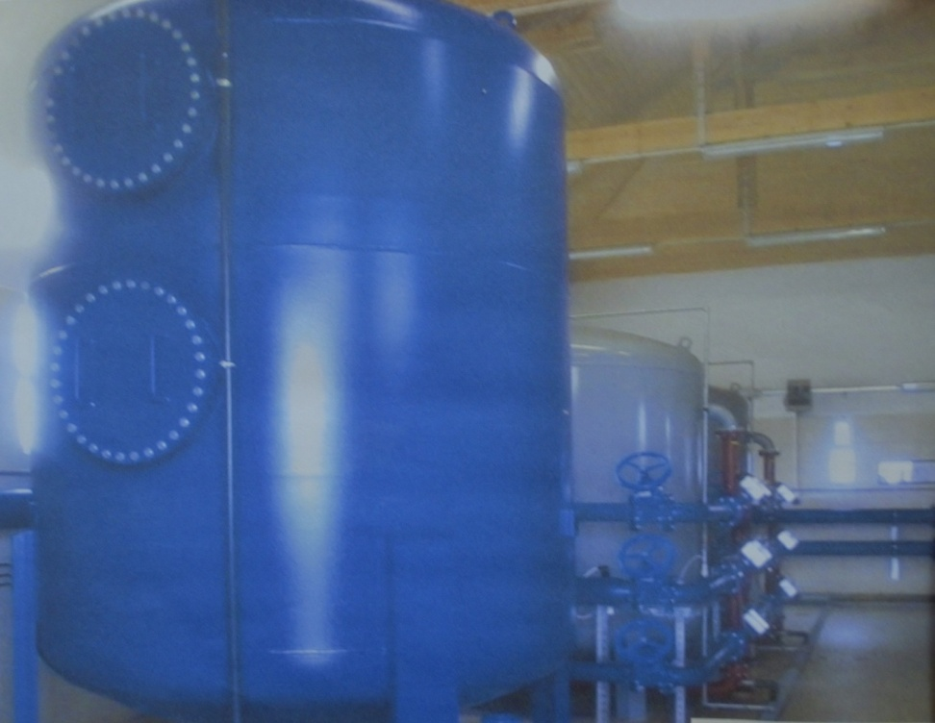
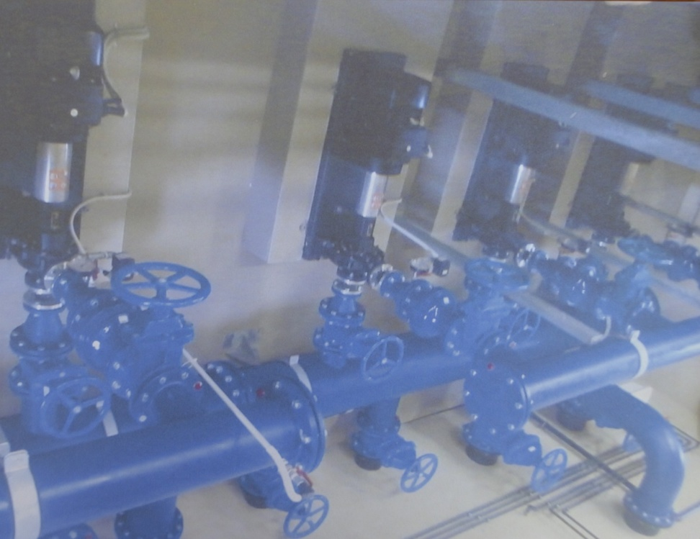
… vodocrpilište Prosine u Kneževim Vinogradima, Baranja…
Spremnici za pročišćavanje vode
Postrojenje za praćenje kvalitete vode iz dva spremnika

Slide 12
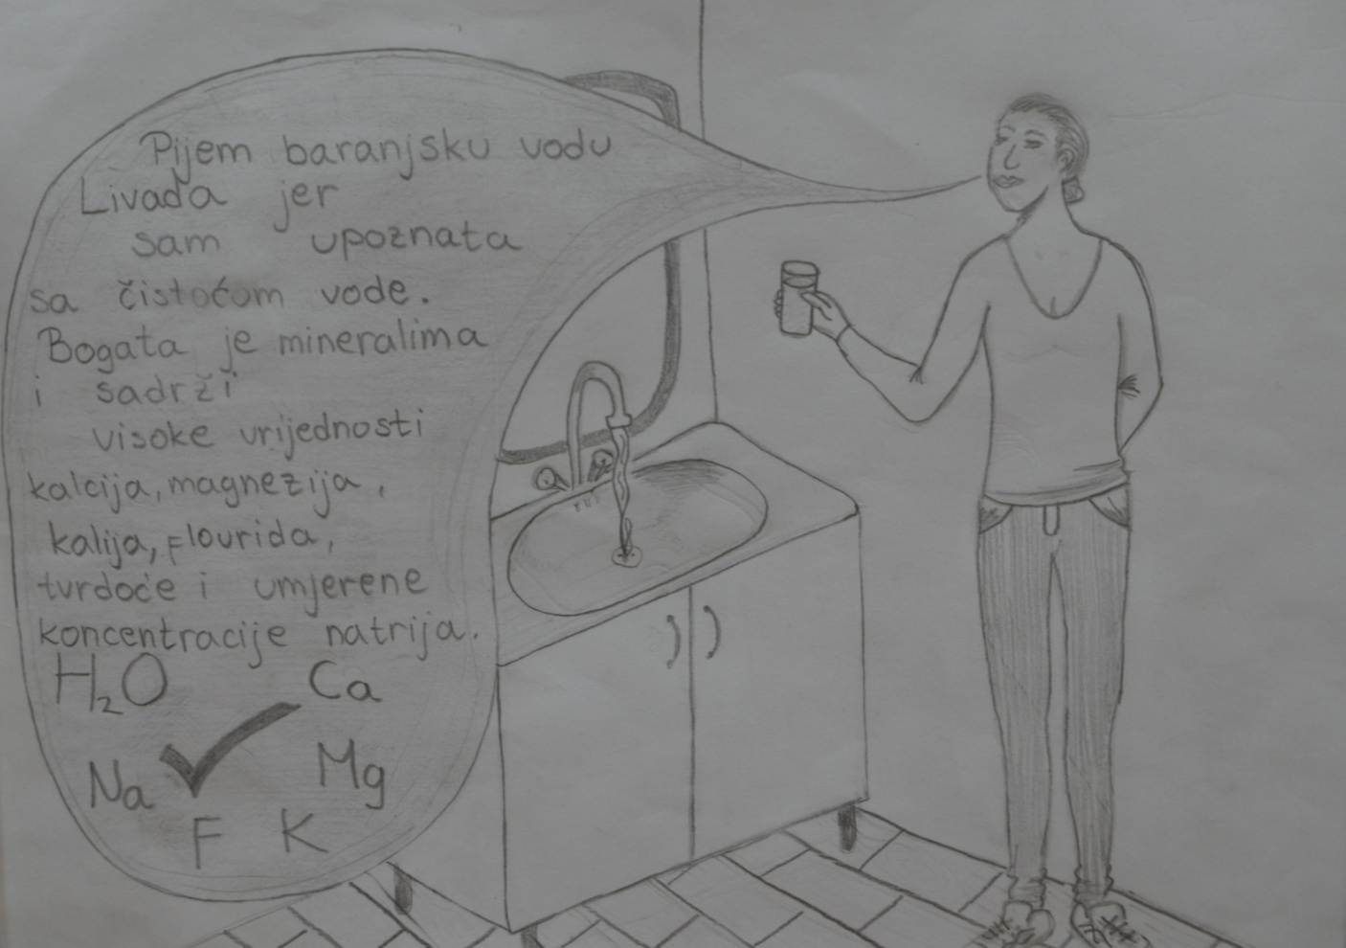
… crtež naše učenice kojim smo ilustrirali temu za plakat…
Pozitivno činjenično stanje – konzumiranje baranjske vode
Notes:
… i pozitivne alternativne politike

Slide 13
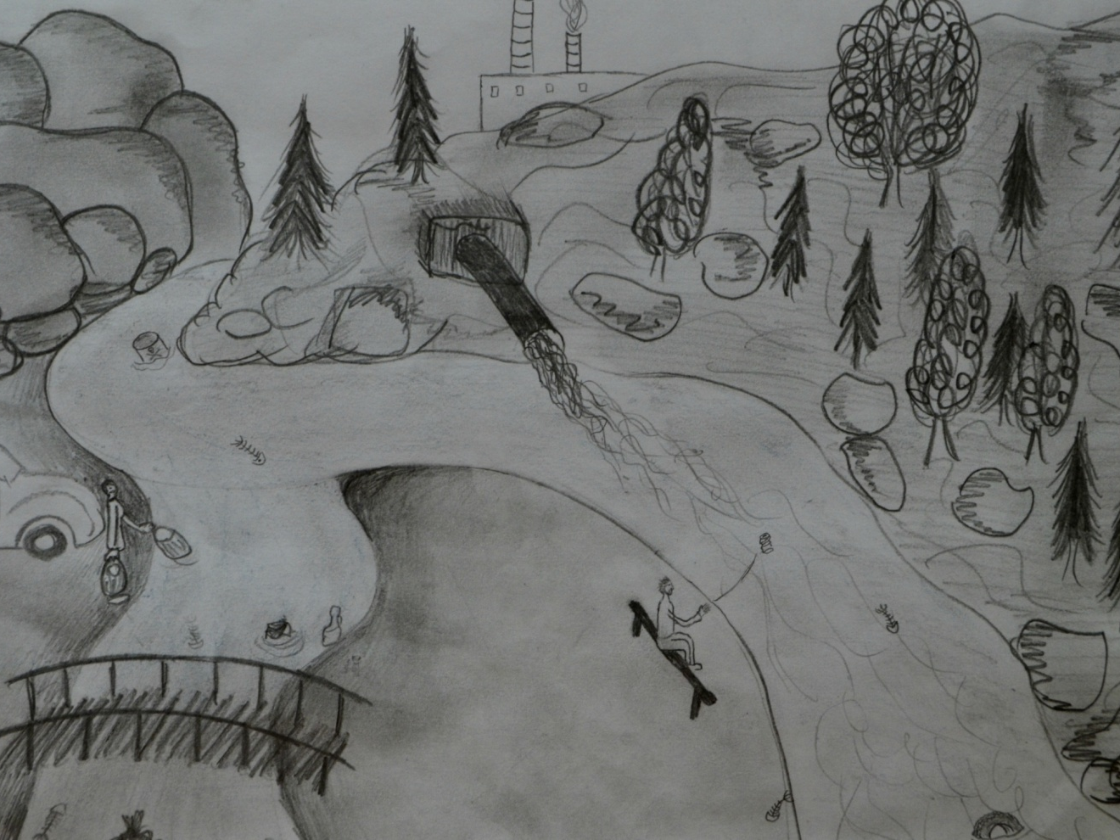
… nastavak crteža…
(Irena Rukavina, učenica, raz. 4.H)
Negativno činjenično stanje – onečišćenje vode
Notes:
Učenica je oslikala strip na temu negativne alternativne politike

Slide 14
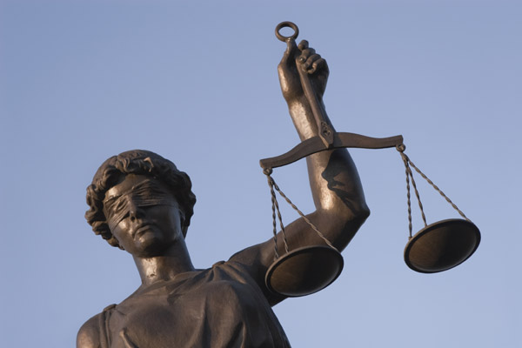
U sklopu provedbe projekta sagledali smo i zakonsku regulativu koja opravdava naše djelovanje…

Slide 15
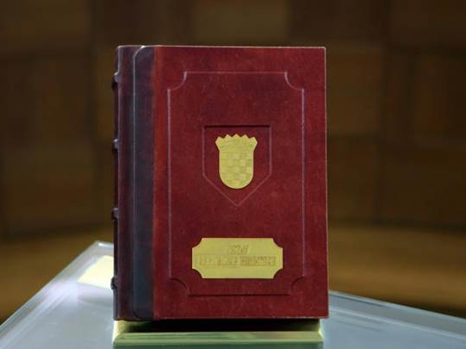
Ustav Republike Hrvatske
članak 70.

Slide 16
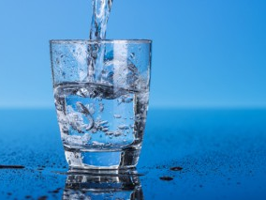
Zakon o vodama, Zakon o vodi za ljudsku potrošnju
članak 5., članak 1.

Slide 17

Okvirna direktiva o vodama EU - e
Usvojena 23. listopada 2000.
(opsežan pregled vodnih eko sustava i upravljanje vodom)

Slide 18

UN rezolucija o pravu na vodu
Rezolucija se odnosi na pravo čovjeka na vodu i sustav kanalizacije

Slide 19

Voda je ljudsko pravo
NE PRIVATIZACIJI VODE

Slide 20
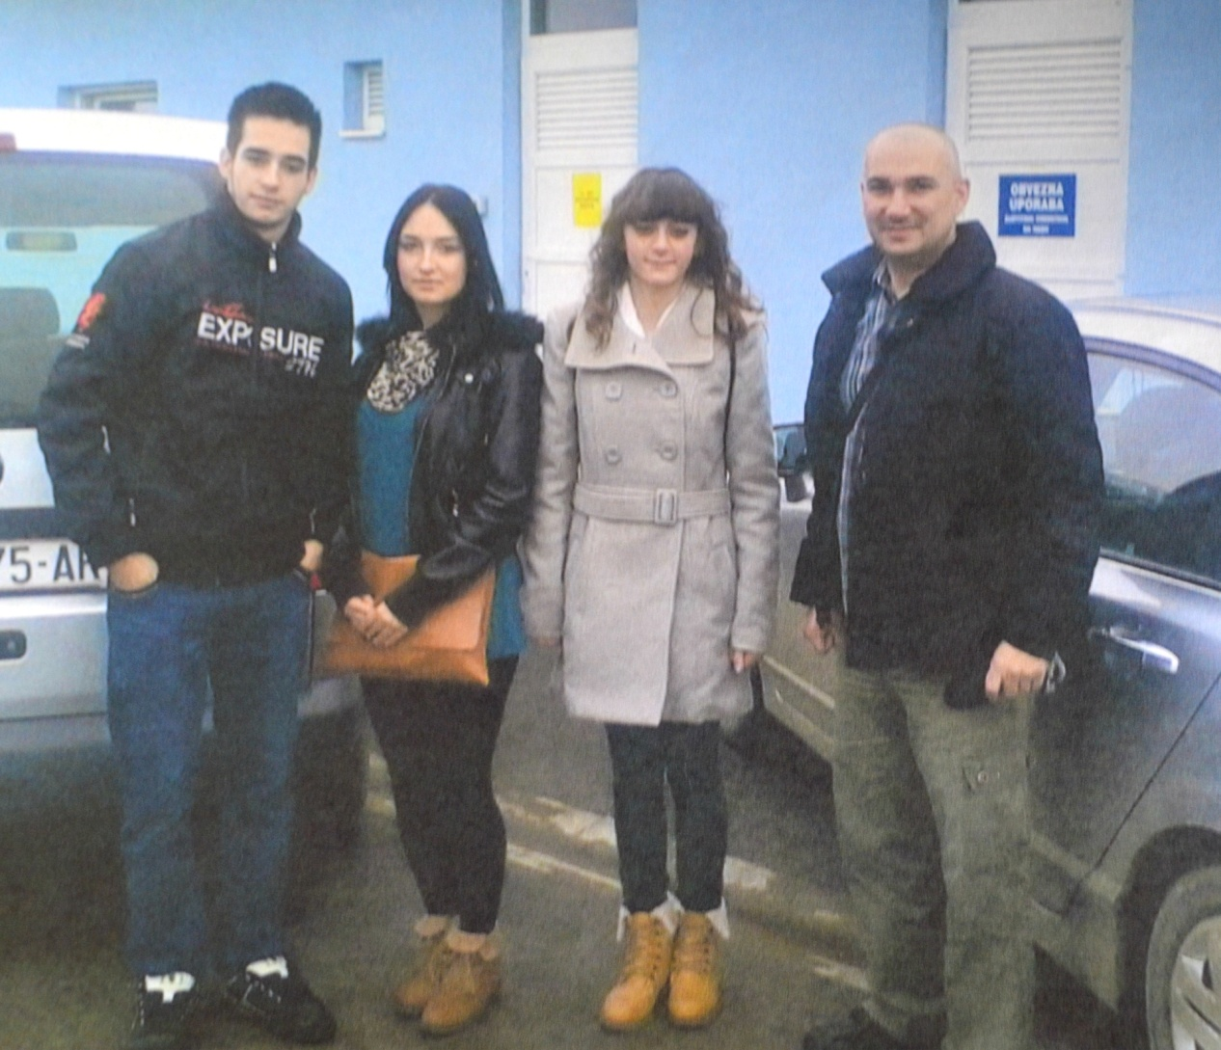
Posjetili smo Baranjski vodovod…

Slide 21
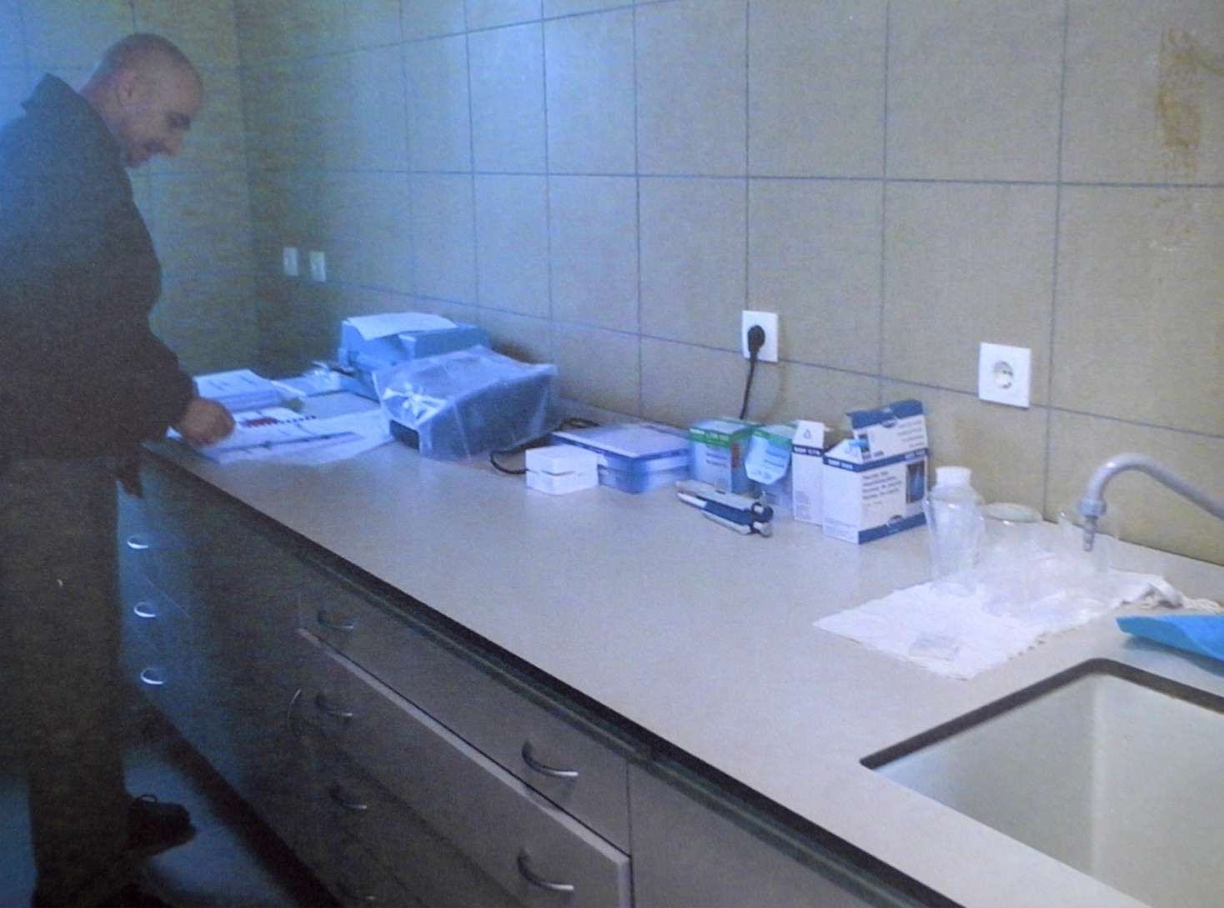
… laboratorij za kvalitetu vode u vodocrpilištu Prosine (Kneževi Vinogradi, Baranja)…

Slide 22
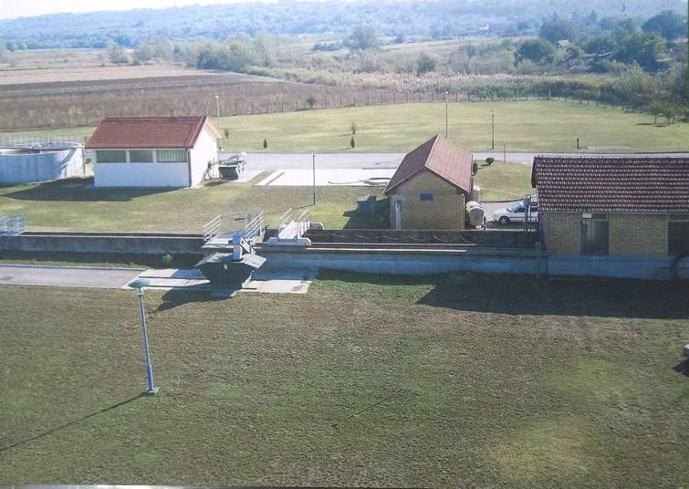
… upoznali se s pročistačem u Belom Manastiru…

Slide 23
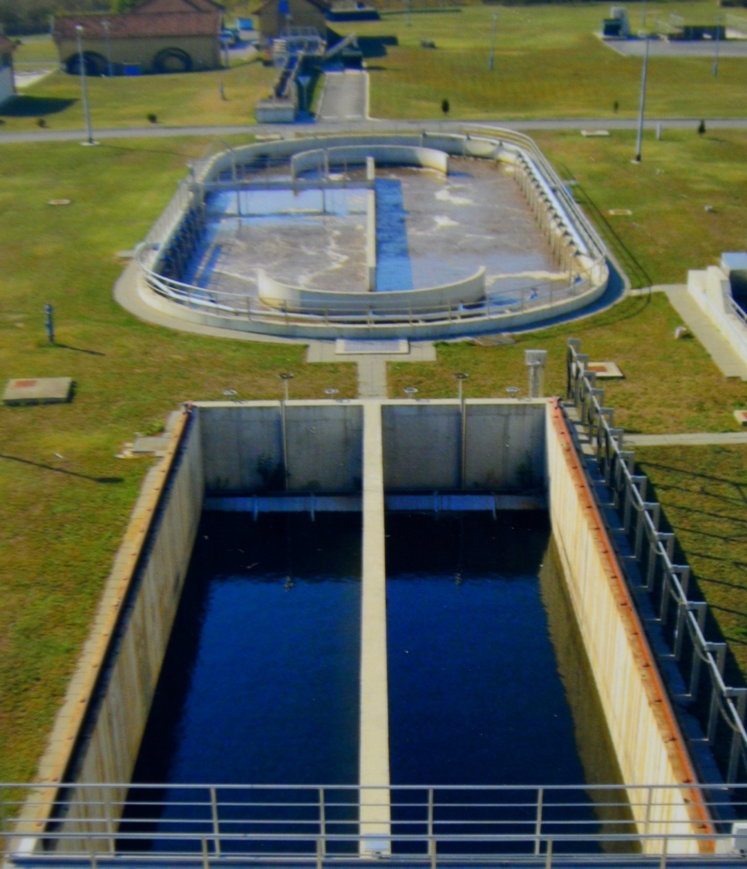
… pjeskolov mastolov: dio sustava za pročišćavanje vode od masti i pijeska iz kanalizacije…

Slide 24
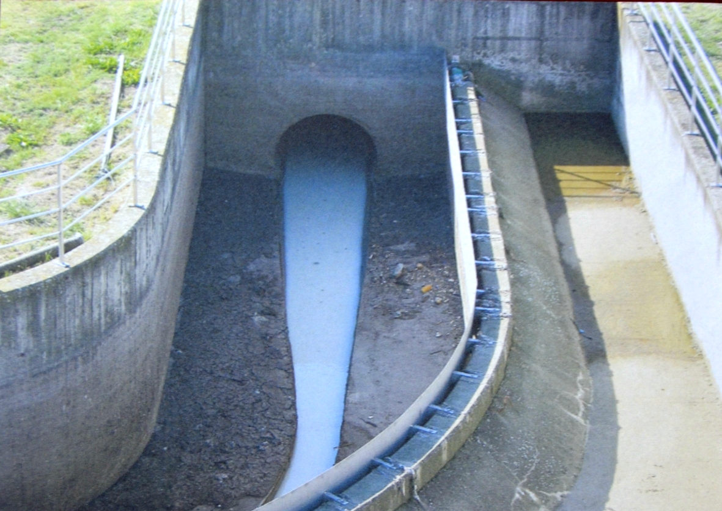
… pročistač u Belom Manastiru…

Slide 25
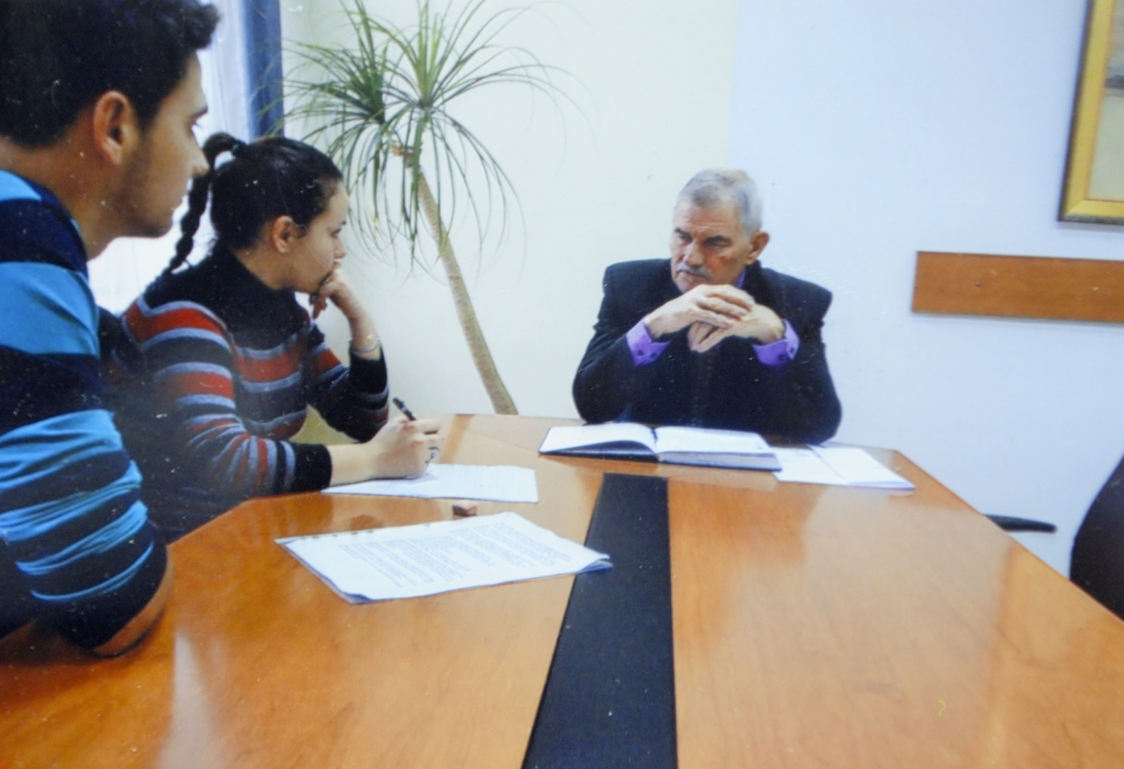
Komunicirali smo i s lokalnim organima vlasti…
Intervju s gradonačelnikom Belog Manastira g. Ivanom Dobošem

Slide 26
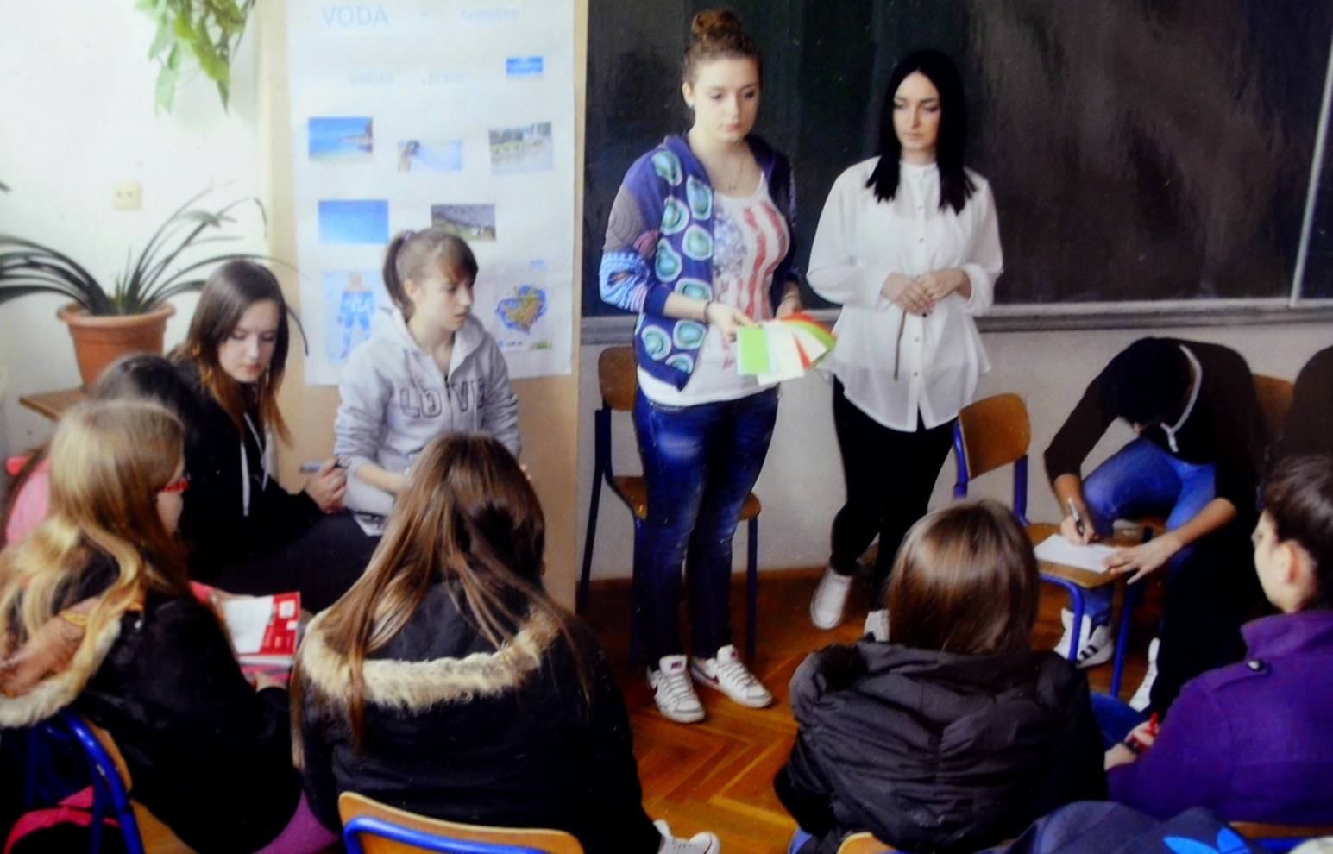
Proveli smo edukaciju u nižim razredima naše škole …
… sastav baranjske vode, vodocrpilište, pročistač…

Slide 27
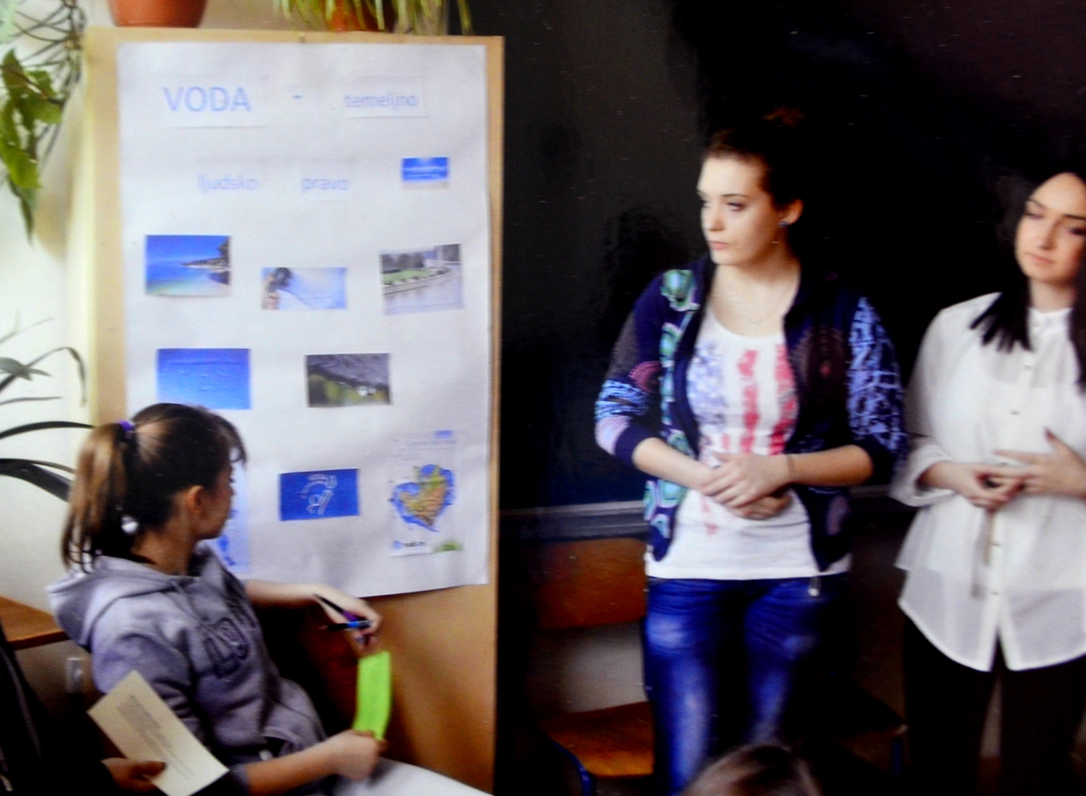

Slide 28
Rezultati prije provedbe edukacije u nižim razredima naše škole o baranjskoj vodi i vodocrpilištima

Slide 29
Rezultati nakon provedbe edukacije o baranjskoj vodi i vodocrpilištima u nižim razredima naše škole

Slide 30
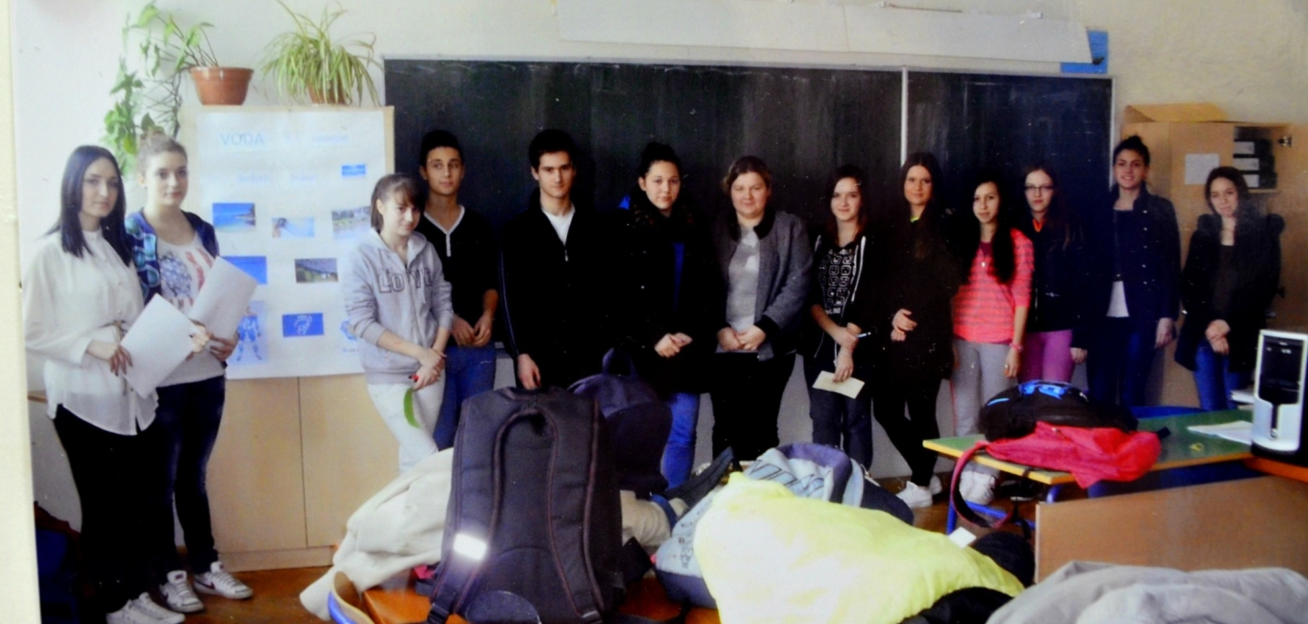
… svi radimo u timu…

Slide 31
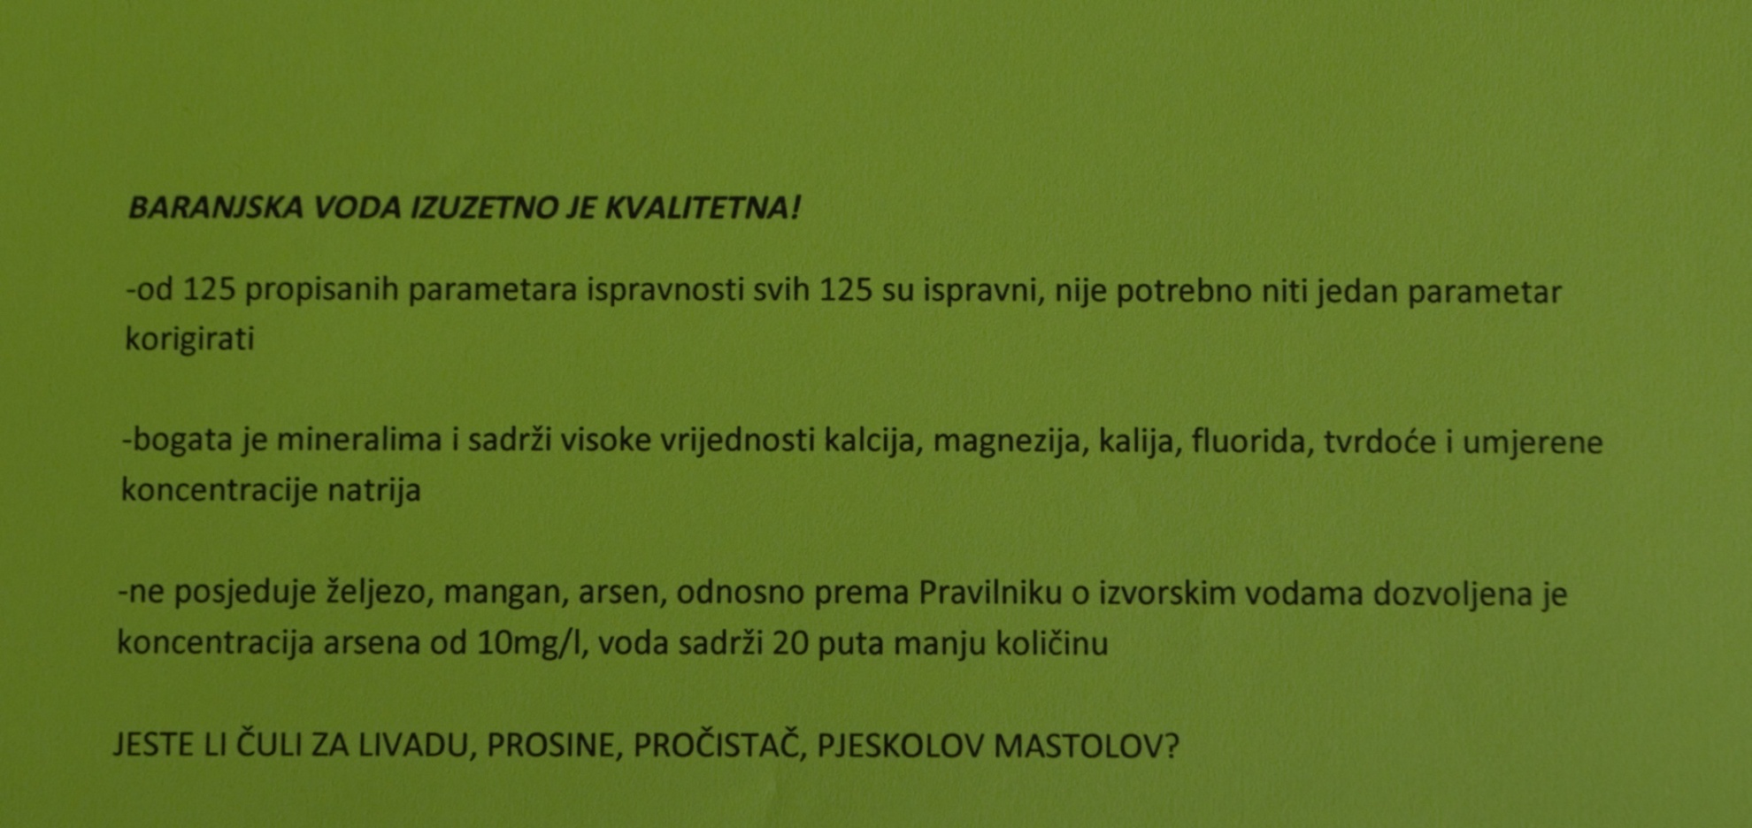
Obilježili smo i
Svjetski dan voda 22. ožujka
Primjer letka koji smo podijelili našim sugrađanima

Slide 32
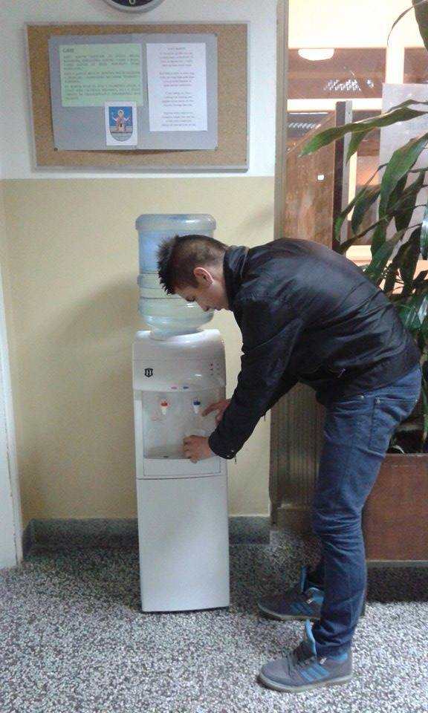
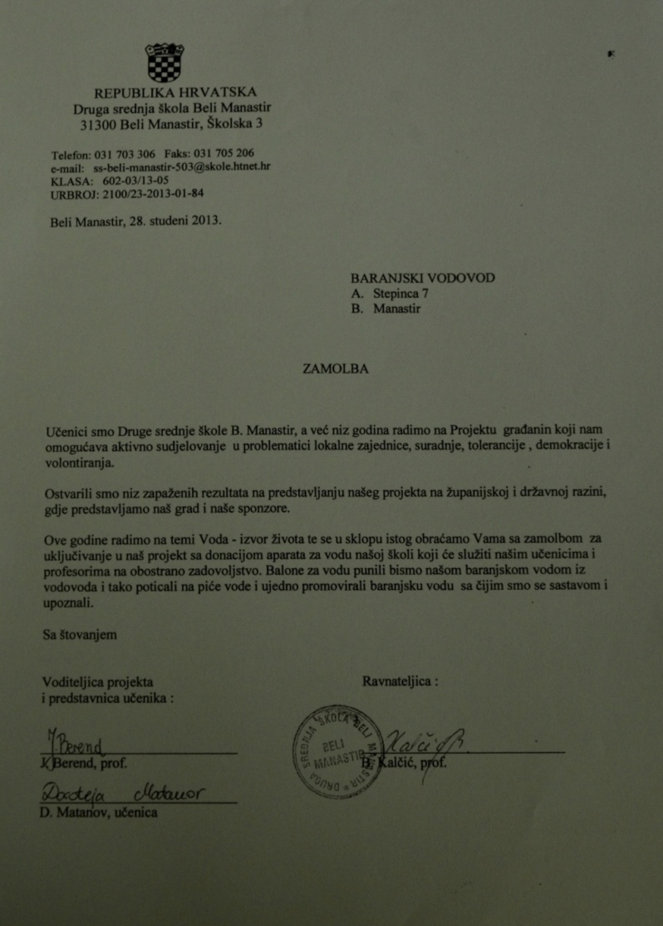
Baranjski vodovod pozitivno je riješio našu zamolbu za donacijom aparata za vodu za našu školu, a mi balone punimo baranjskom vodom.

Slide 33
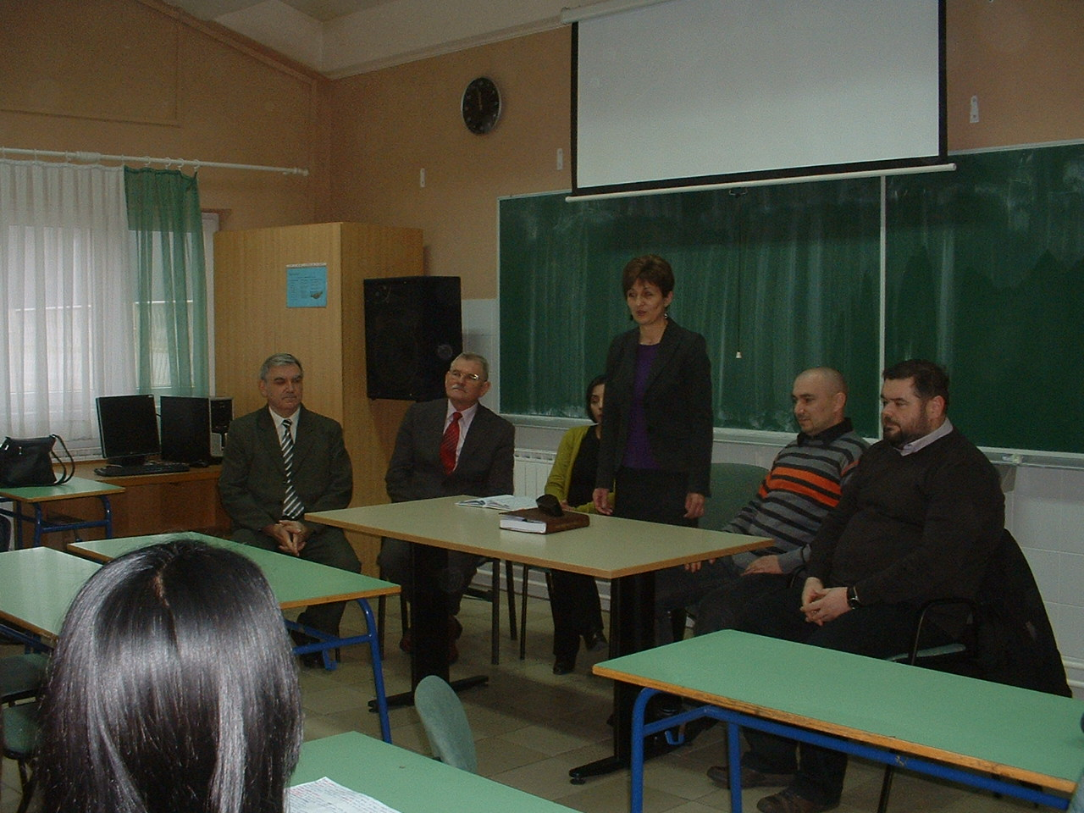
Komunicirali smo i s medijima –
Osječka TV…

Slide 34
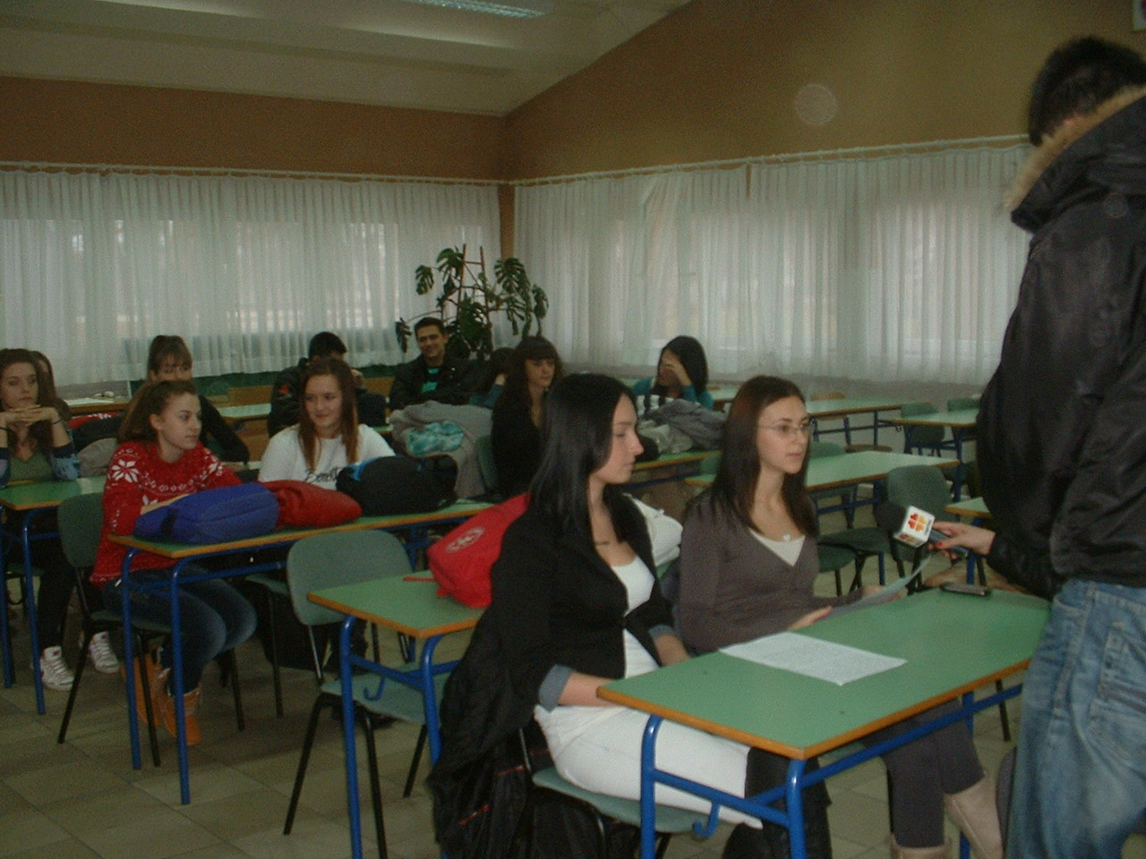

Slide 35
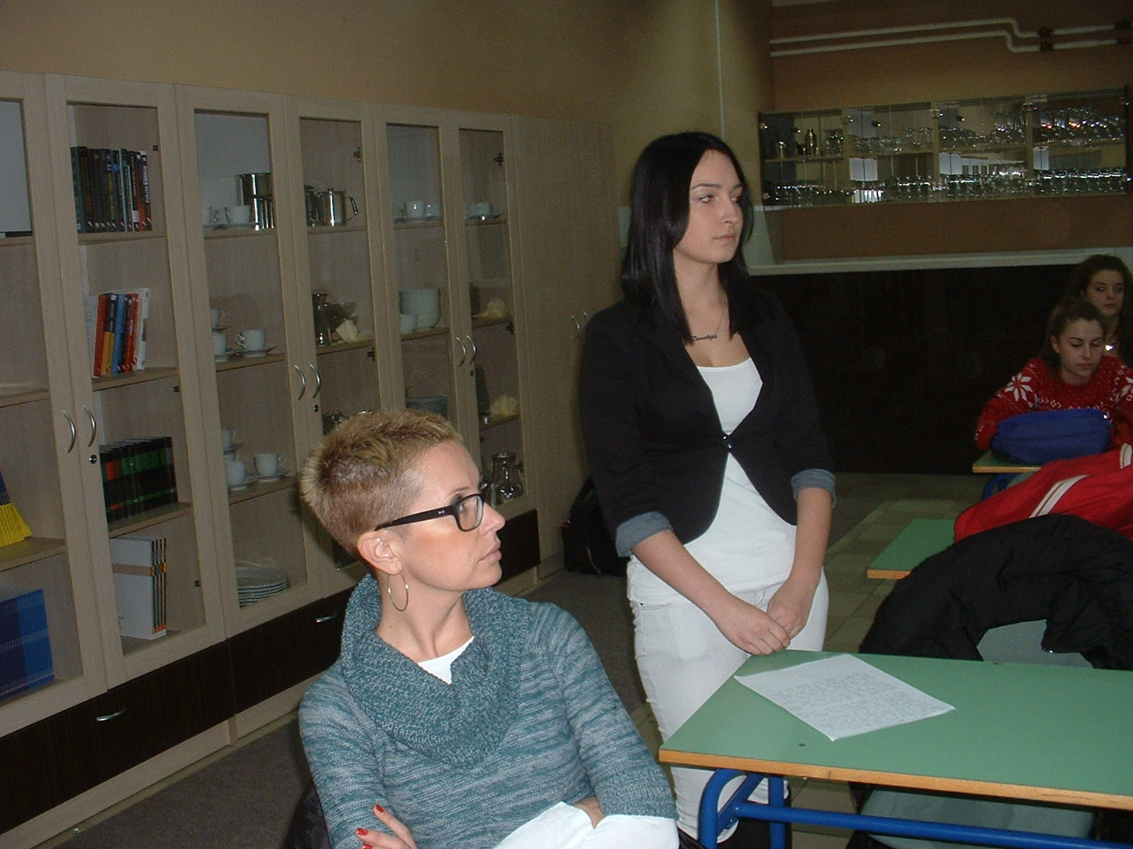

Slide 36
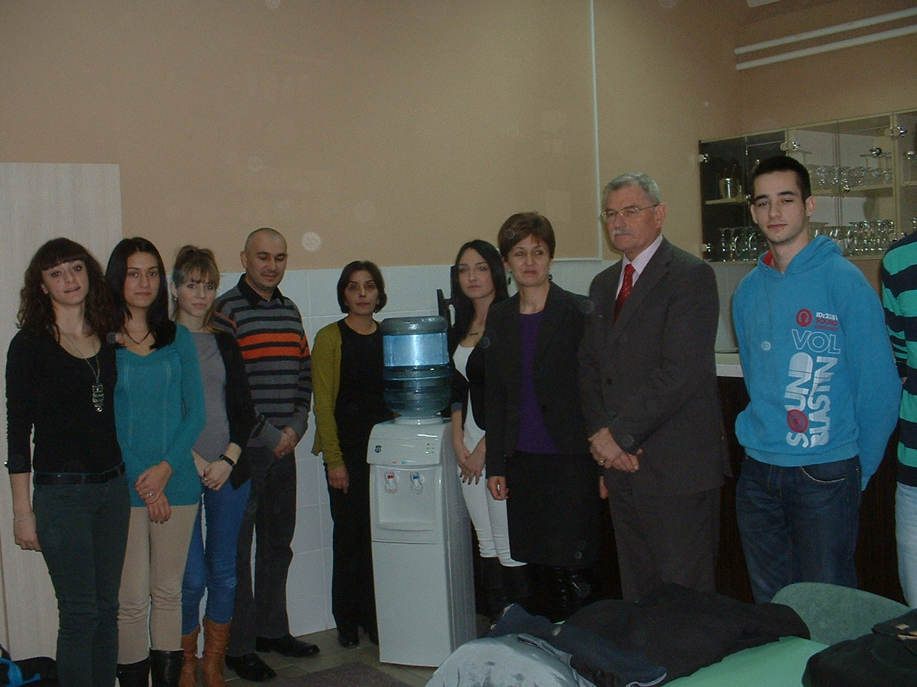

Slide 37
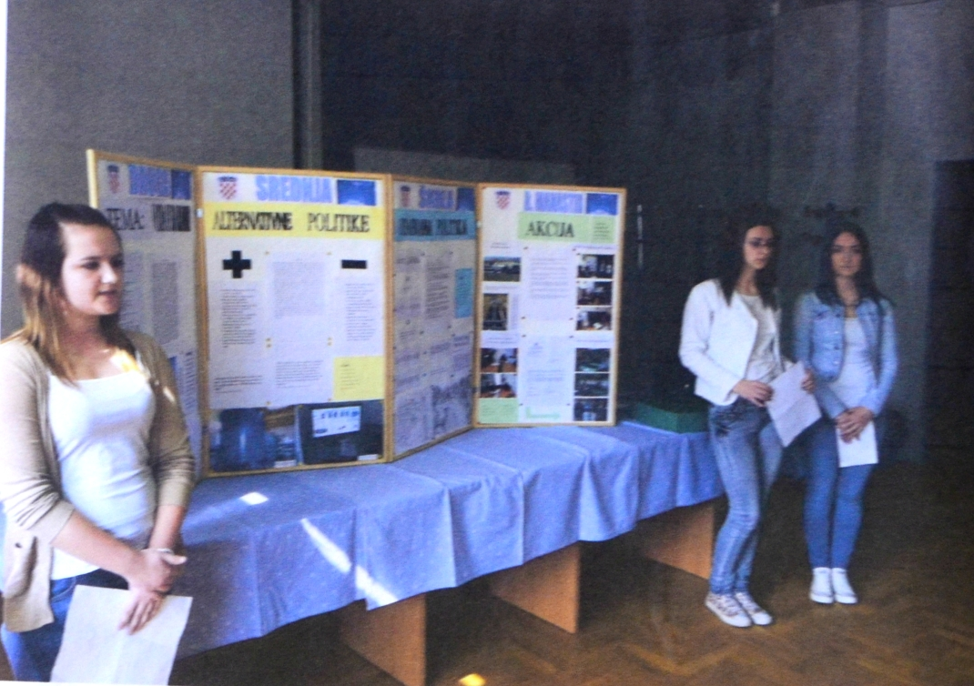
Županijska smotra, Osijek, ožujak, 2014.

Slide 38
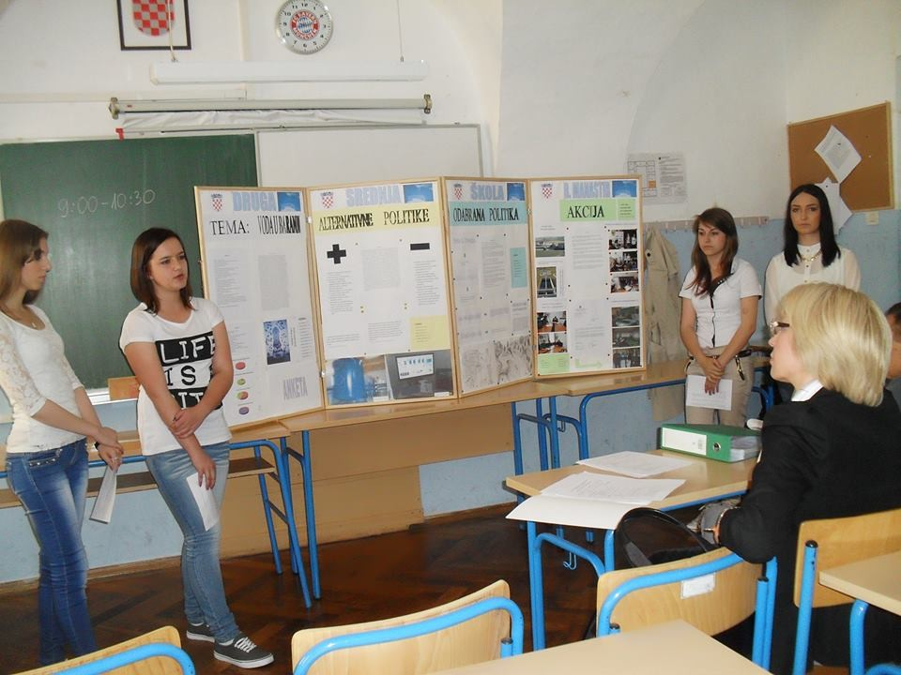
Državna smotra, Zagreb, svibanj, 2014.

Slide 39
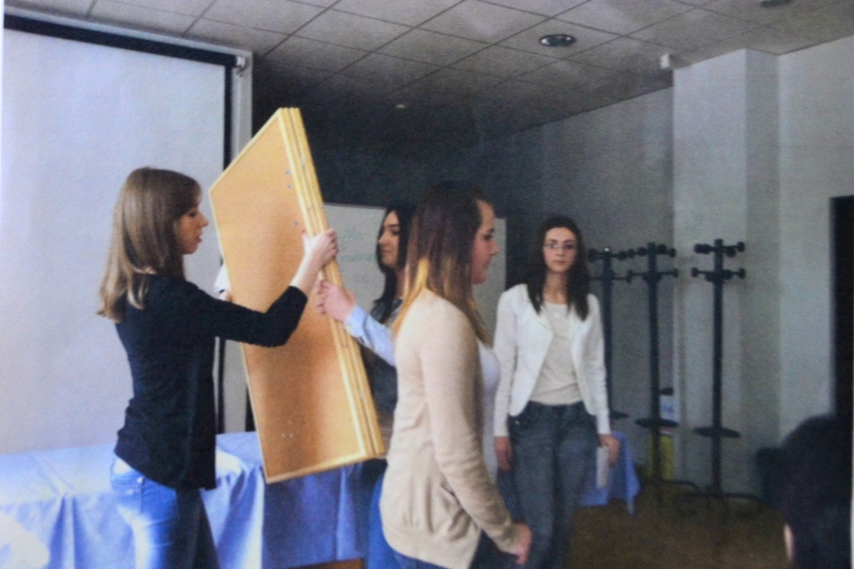
Radimo predano na provedbi edukacije naših učenika o kvaliteti baranjske vode

Slide 40
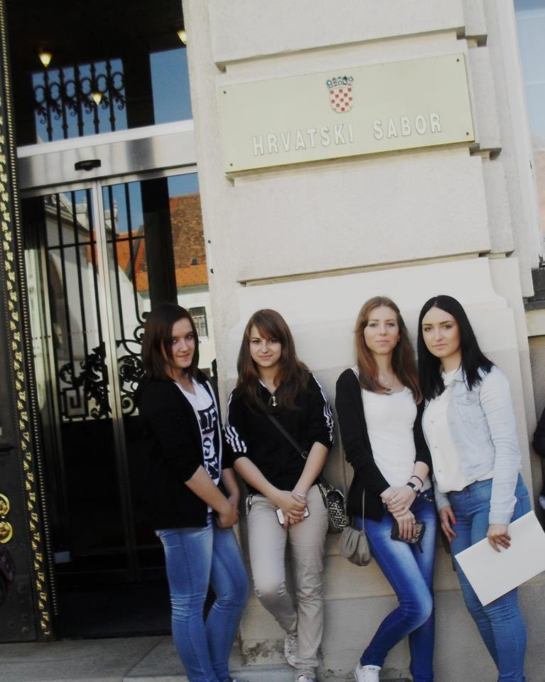

Slide 41
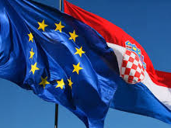
HVALA NA POZORNOSTI!
Prezentaciju pripremili:
Jasminka Berend, prof.
Iva Ljubić, učenica, raz. 4.Ur

